Slide 1
La Nostra Scuola per l’Energia Sostenibile: i Guardiani RiciLuce
I NOSTRI PROTOCOLLI:
UN IMPEGNO PER TUTTI!

Slide 2
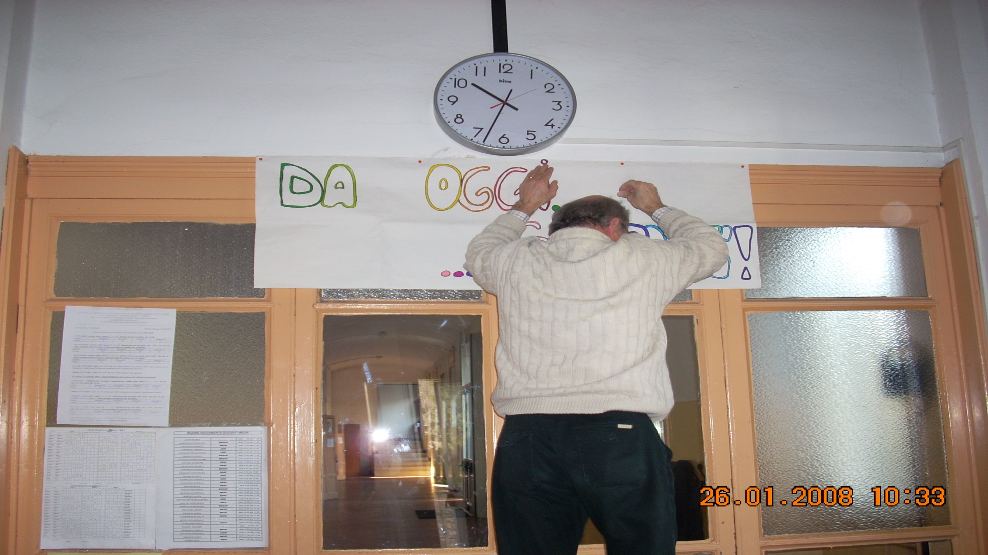
DA OGGI SI PARTE … correva l’anno 2008

Slide 3
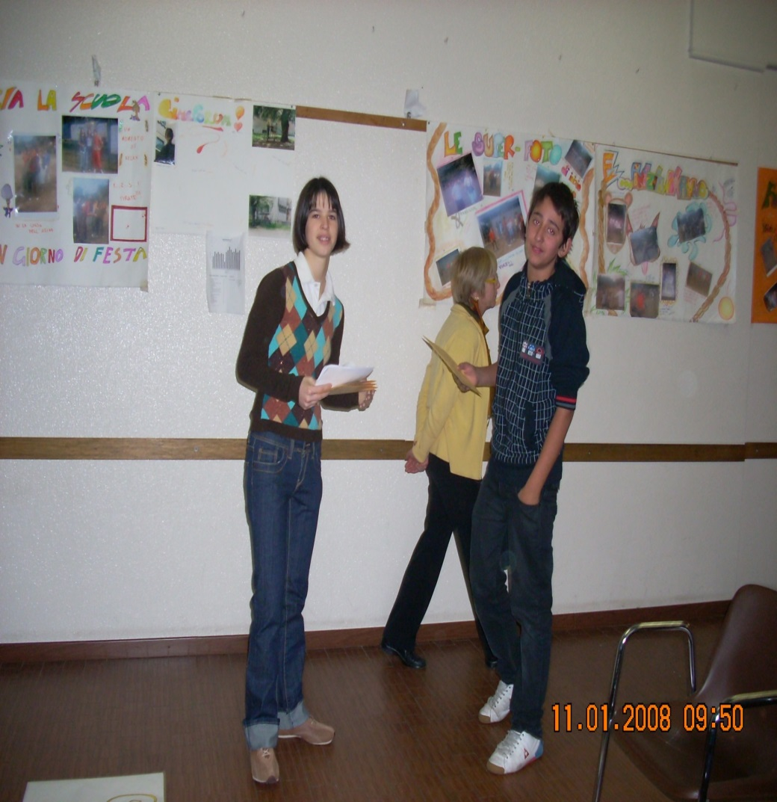
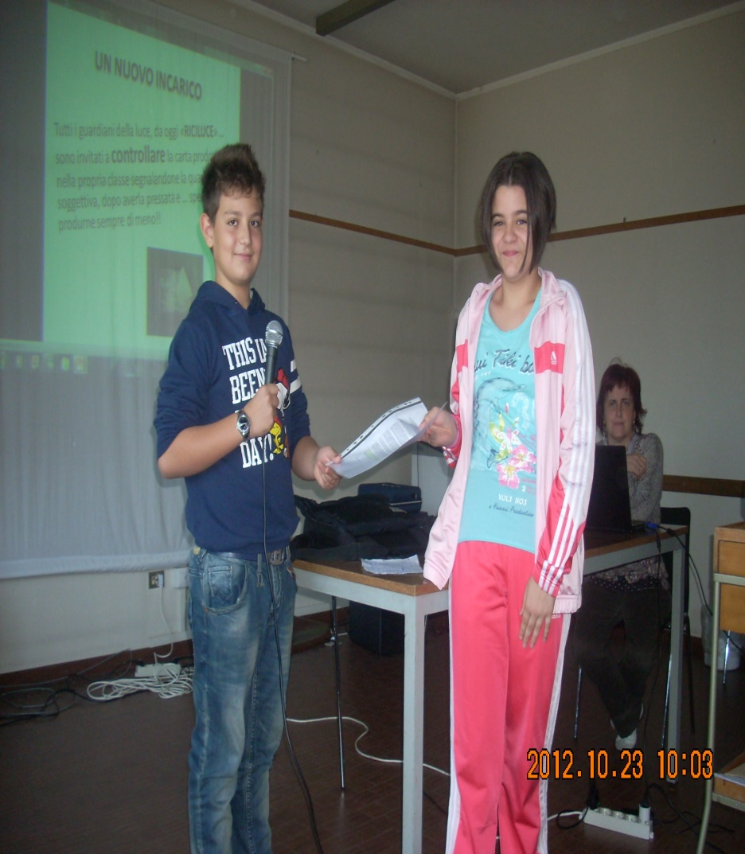
I VECCHI GUARDIANI … DELLA LUCE

Slide 4
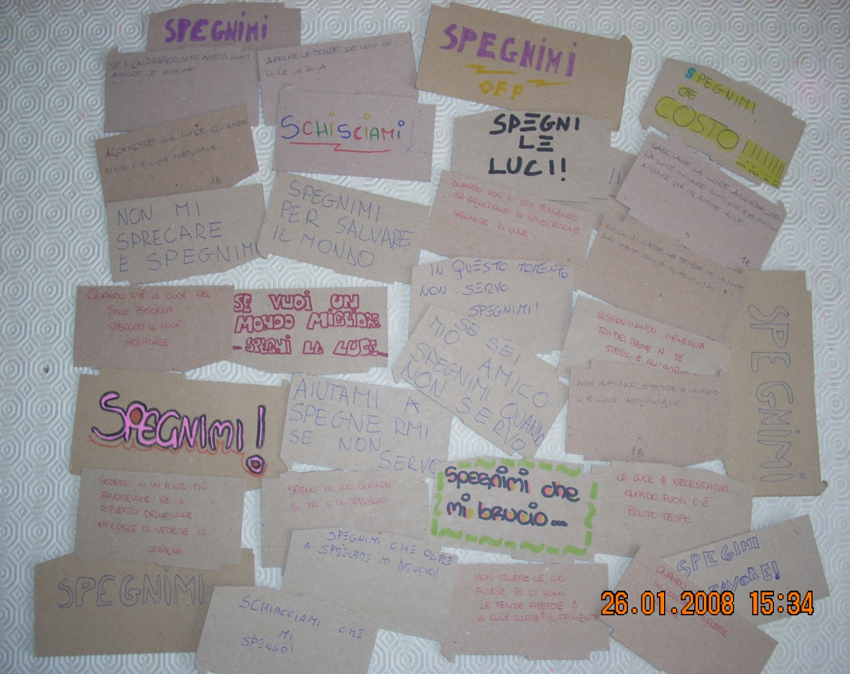
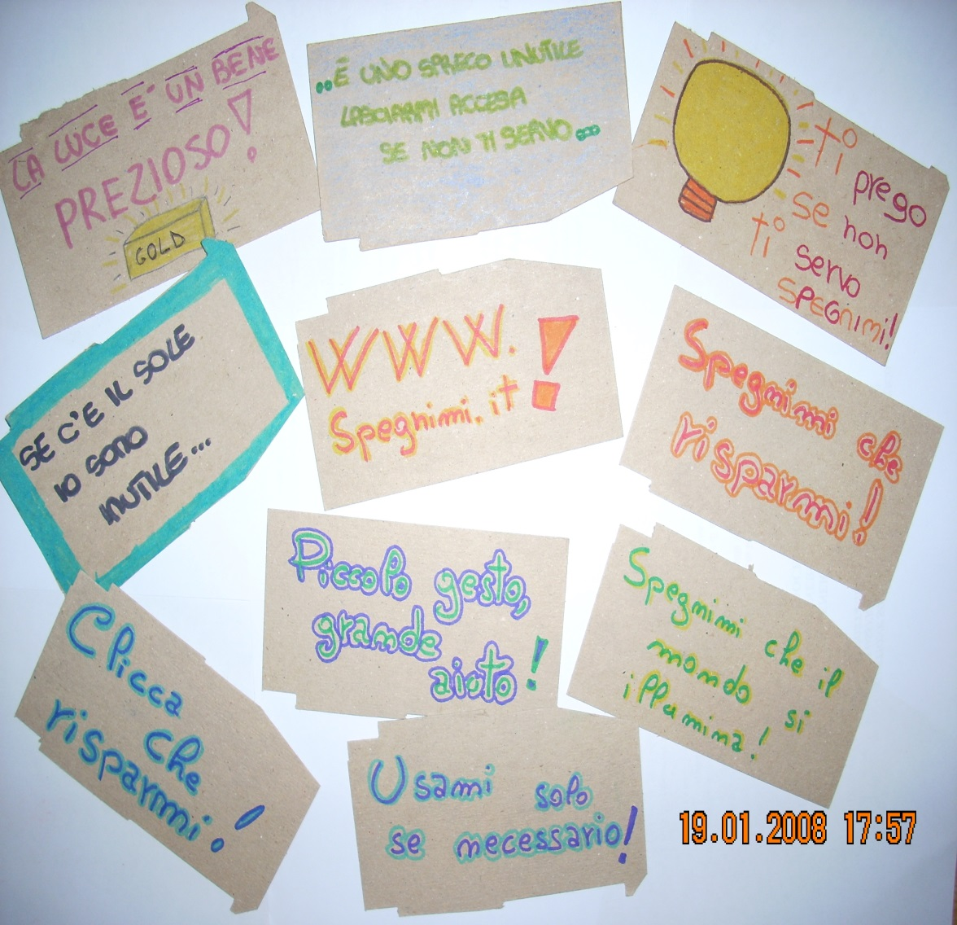
I VECCHI SLOGAN

Slide 5
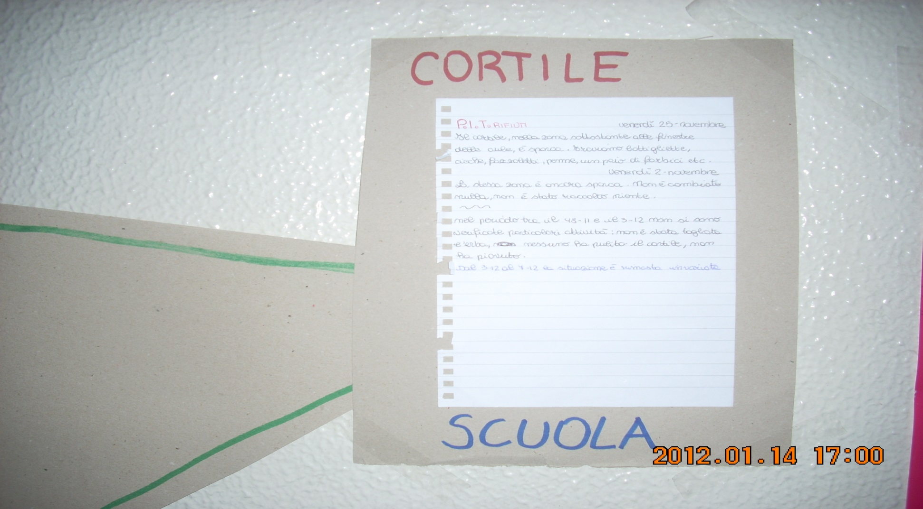
I VECCHI CARTELLI

Slide 6
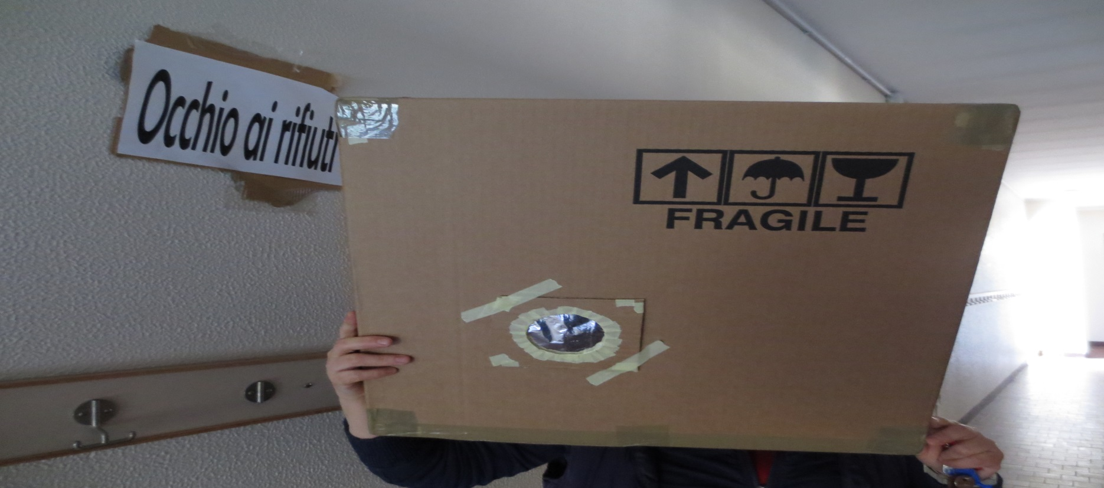
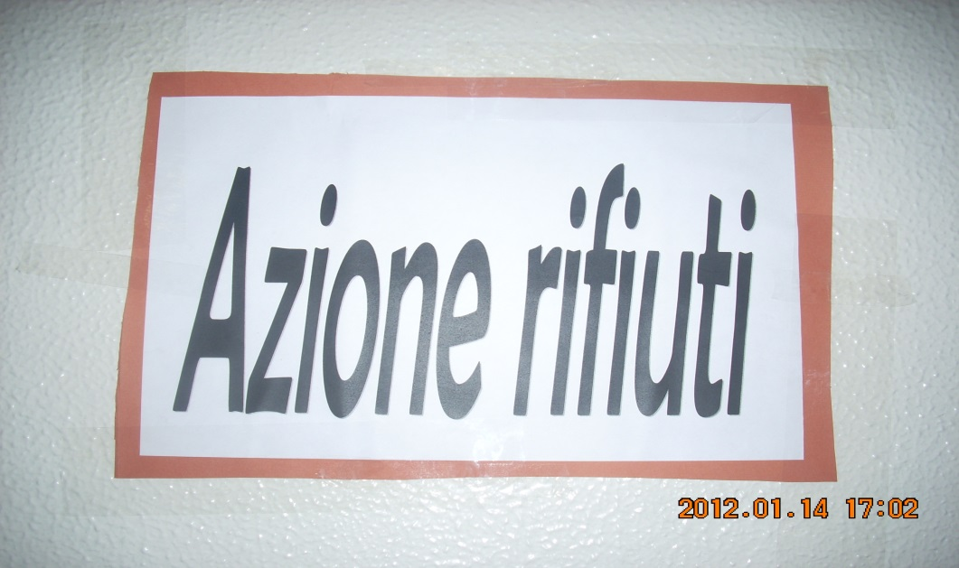
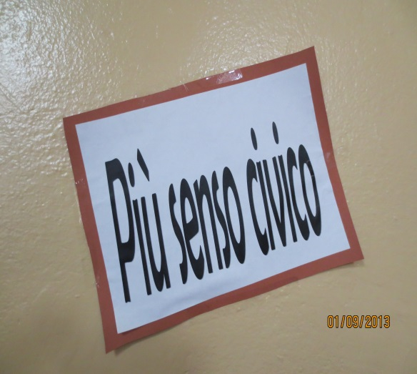

Slide 7
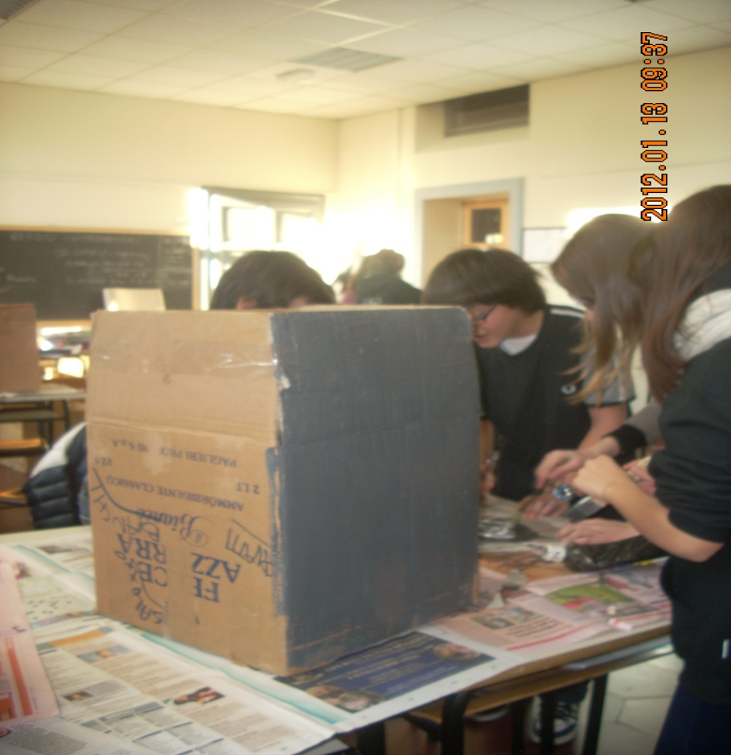
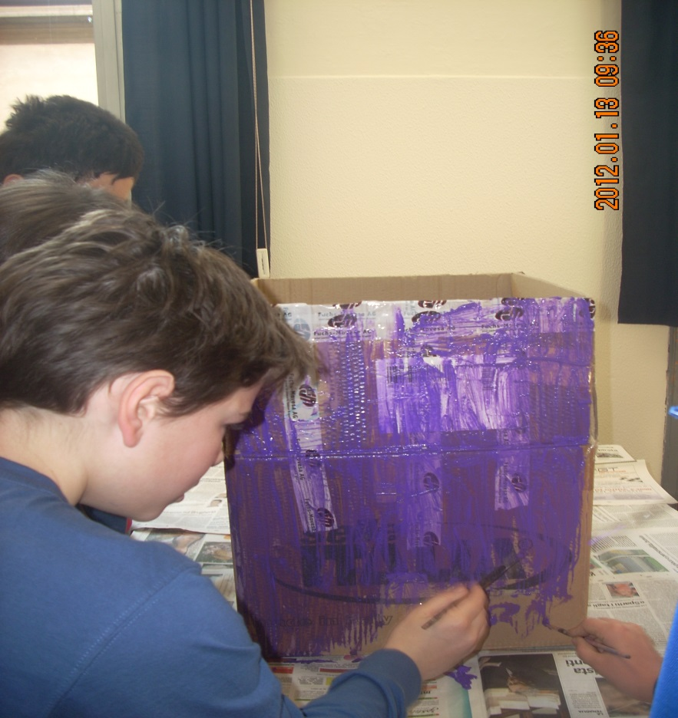
I VECCHI CONTENITORI

Slide 8
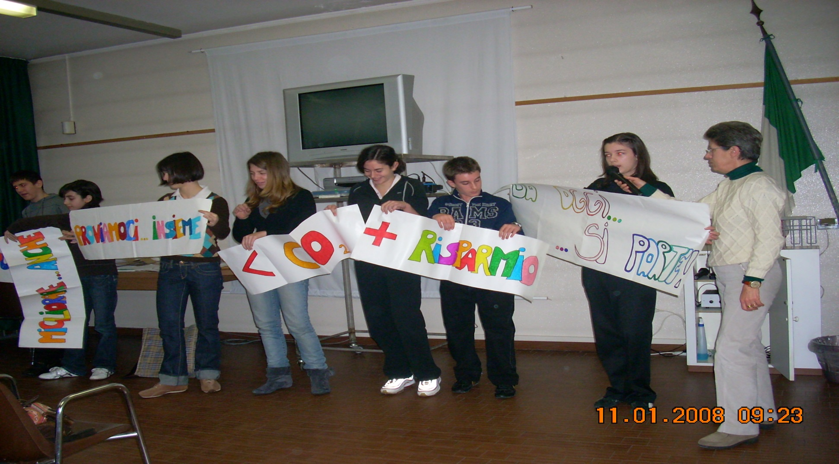
LE VECCHIE ASSEMBLEE

Slide 9
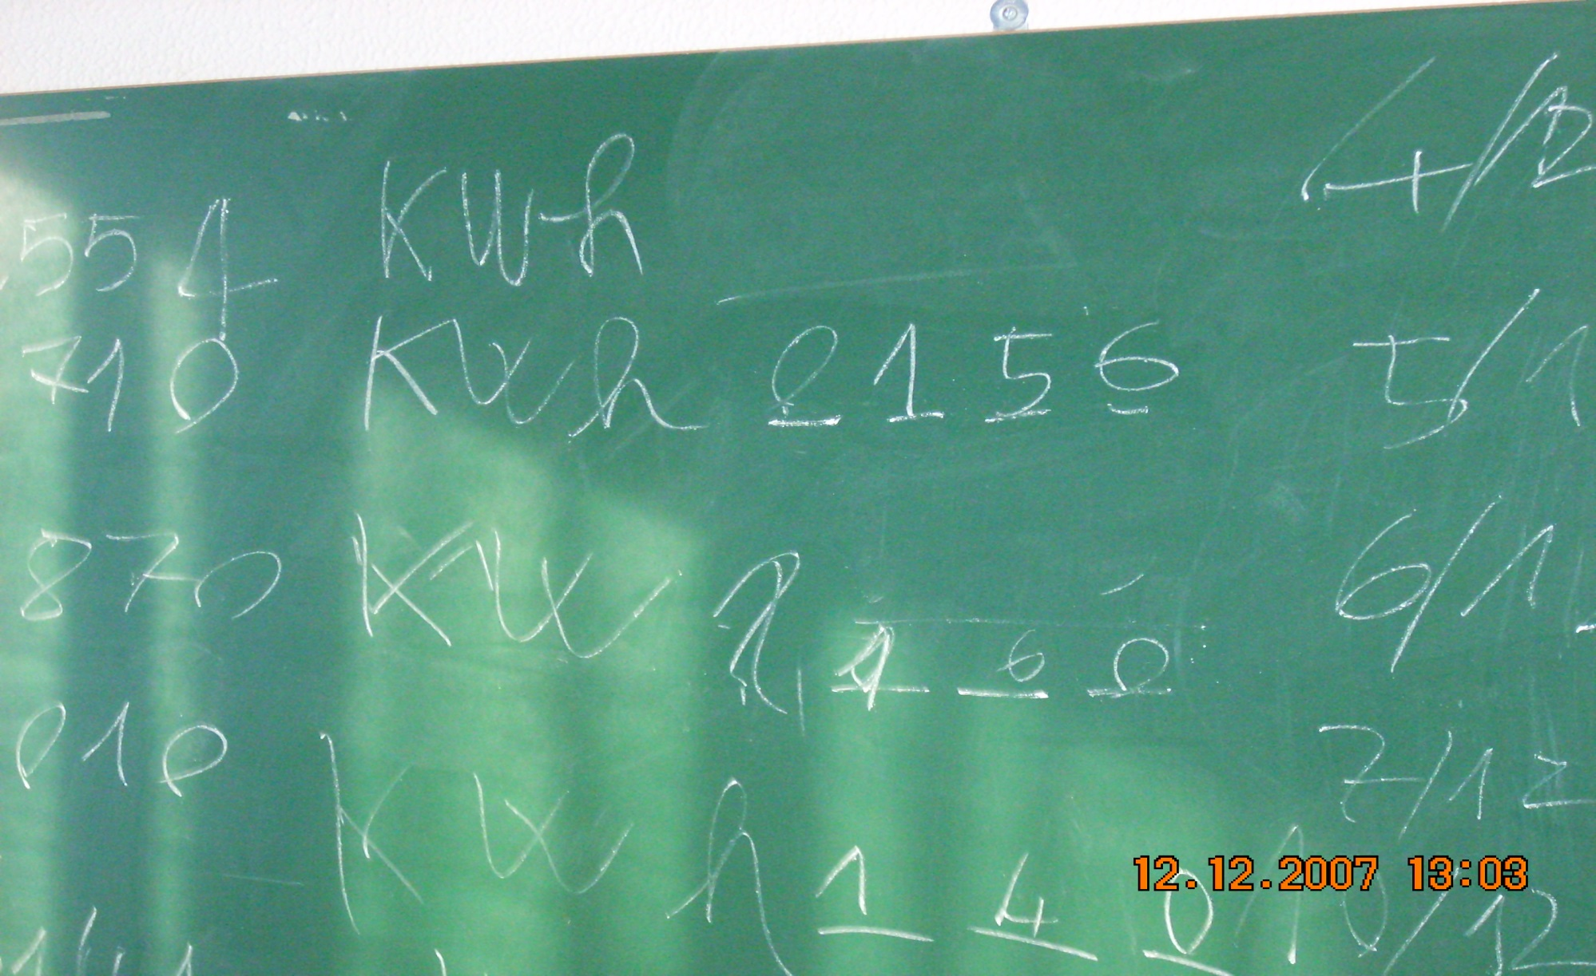
LE VECCHIE LAVAGNE VERDI RIFLETTENTI LA LUCE

Slide 10
DALLE LAVAGNE VERDI ALLE LIM

Slide 11
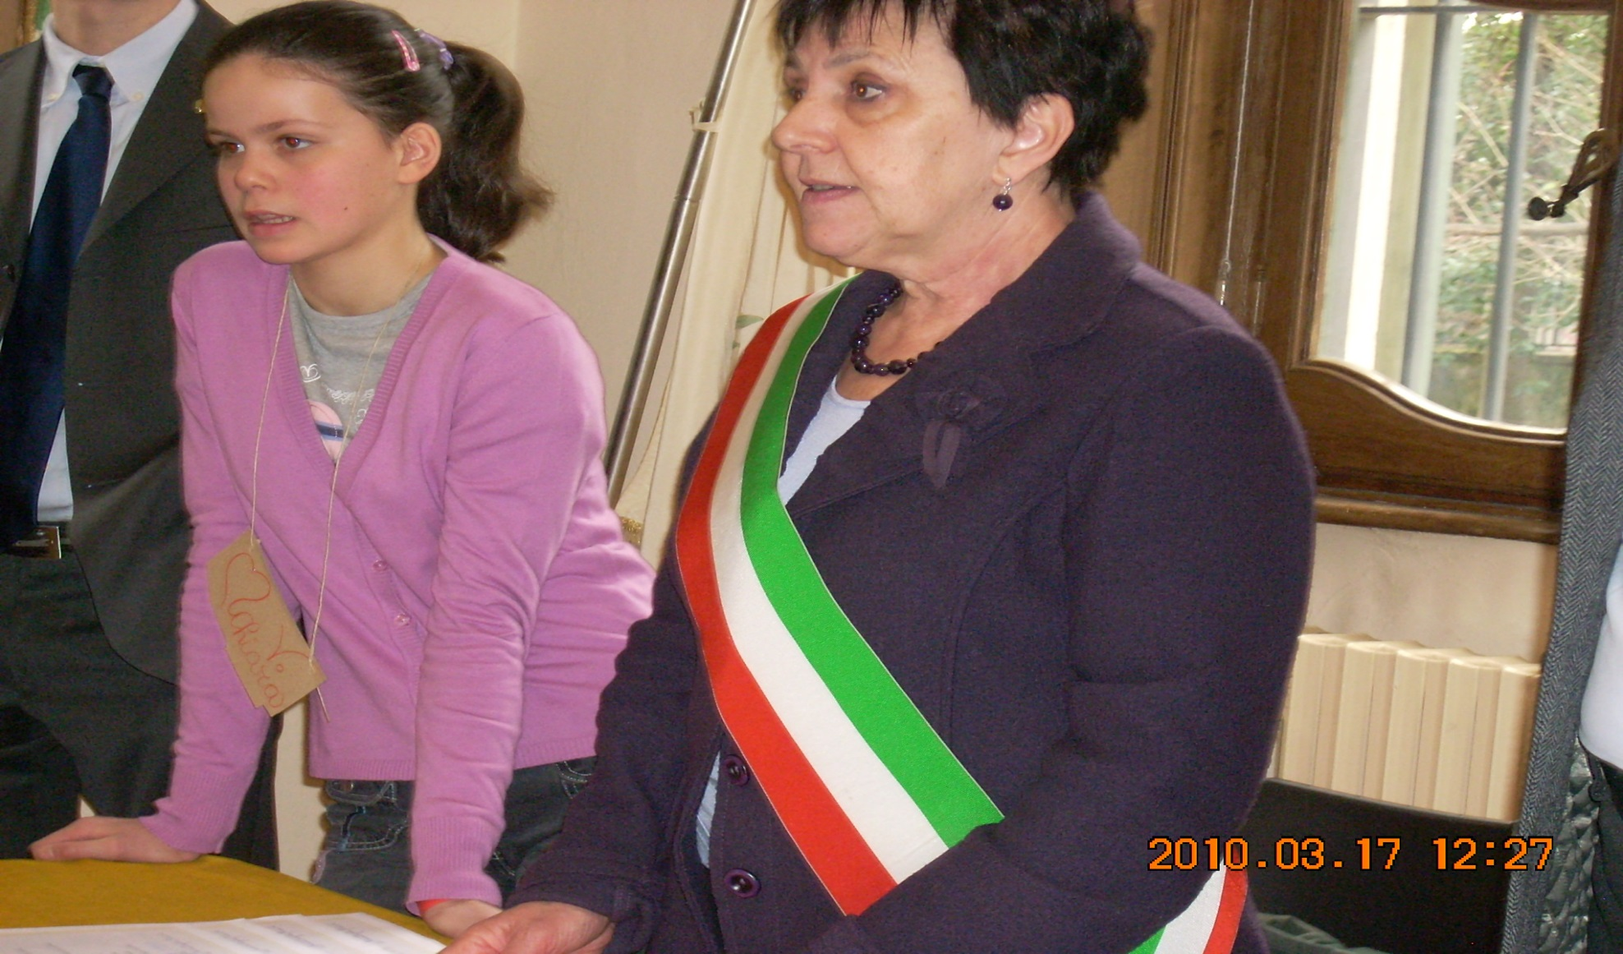
L’INCONTRO CON LE AUTORITA’

Slide 12
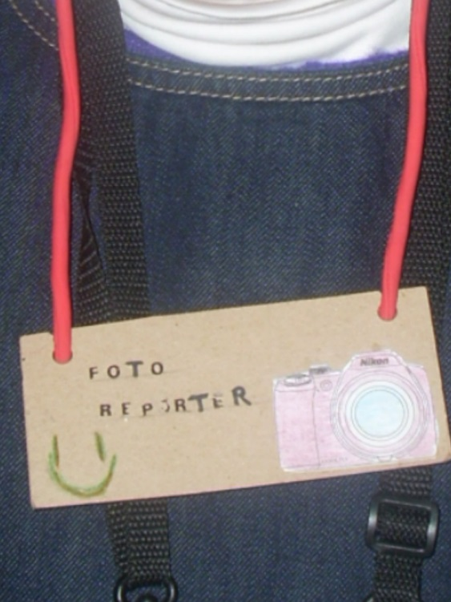
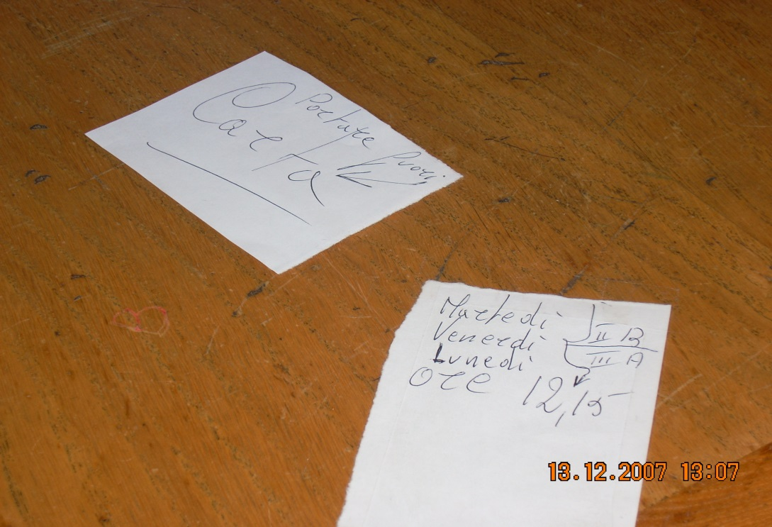
Gli appunti del Sig. Taverniti (un collaboratore scolastico ormai in pensione…)

Slide 13
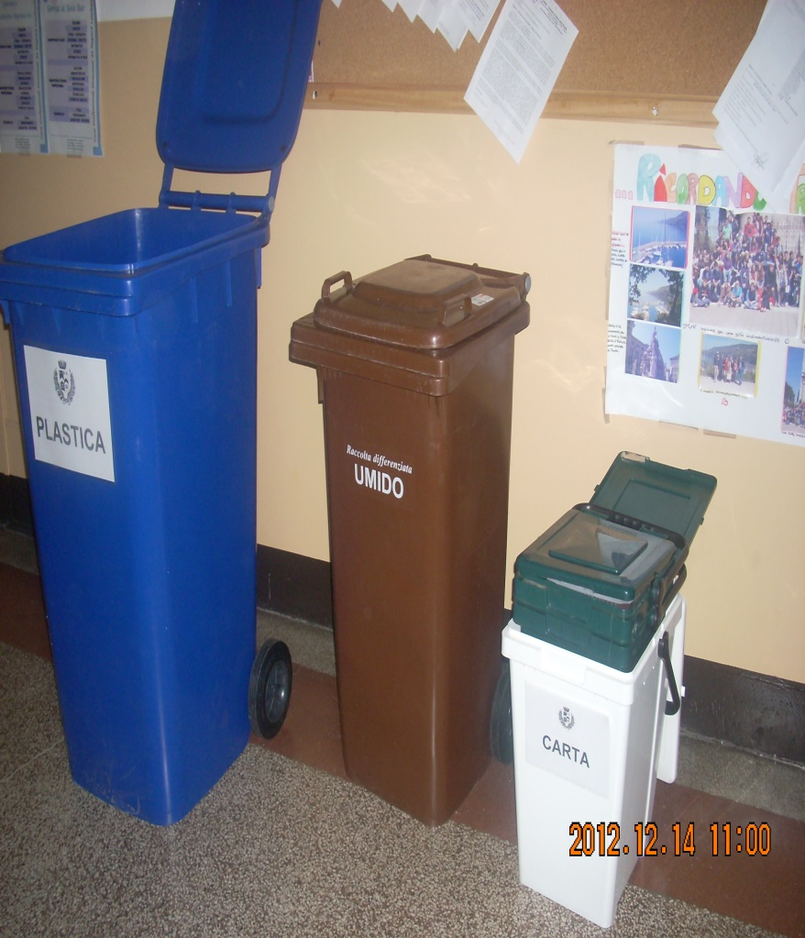
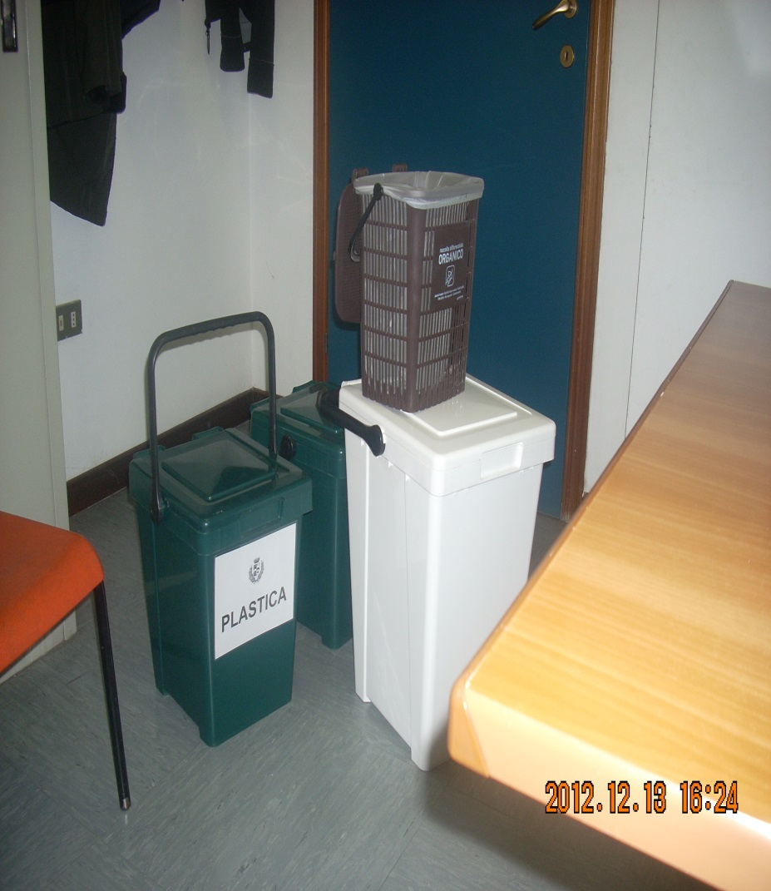
I nuovi contenitori in tutti i plessi…
Alla Scuola Secondaria «Passerini»
Alla Scuola Secondaria «Passerini»
Alla Scuola Primaria «Ferrarin»

Slide 15
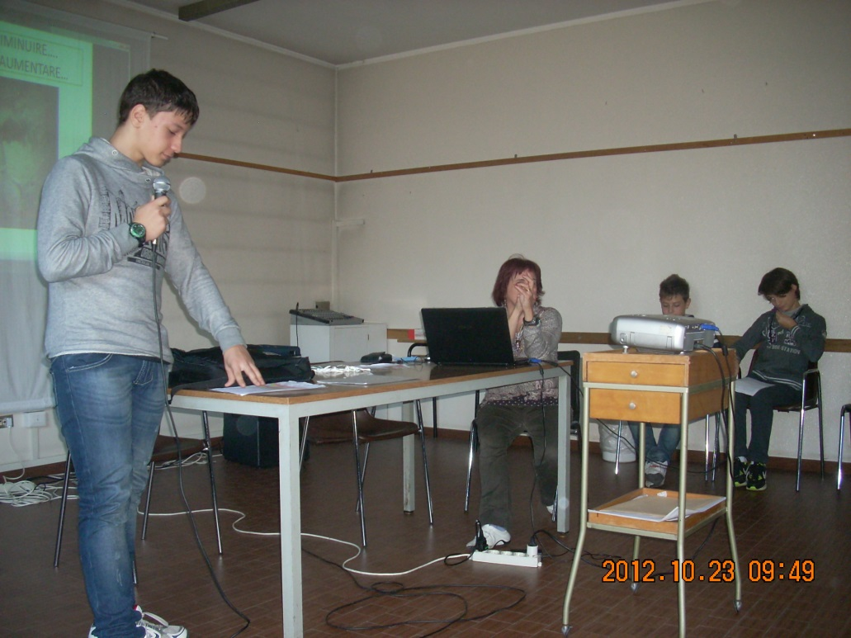
LE ASSEMBLEE PIU’ RECENTI

Slide 16
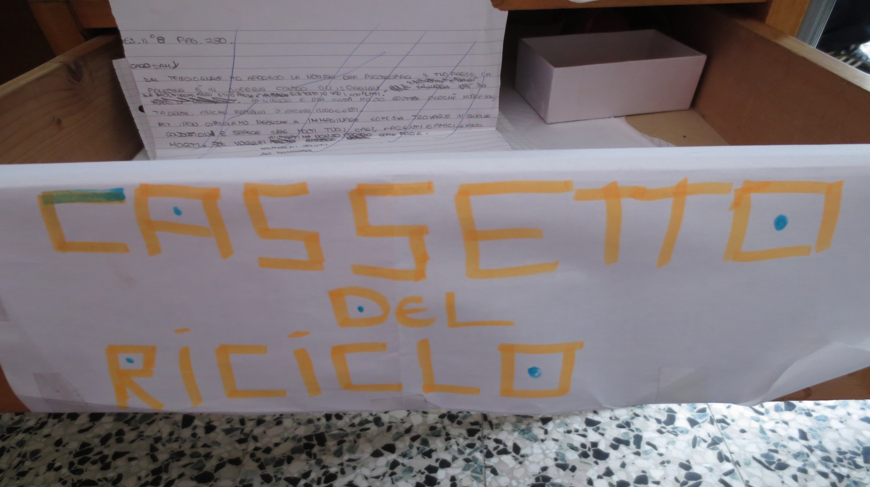
UN’IDEA INTERESSANTE: IL CASSETTO DEL RICICLO

Slide 17
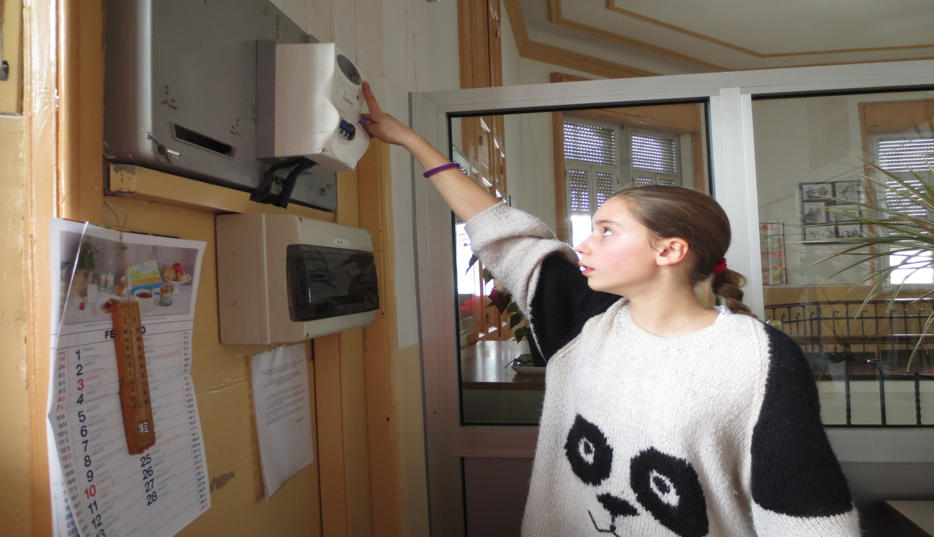
I NOSTRI RILIEVI

Slide 18
LE NOSTRE PESATE

Slide 19
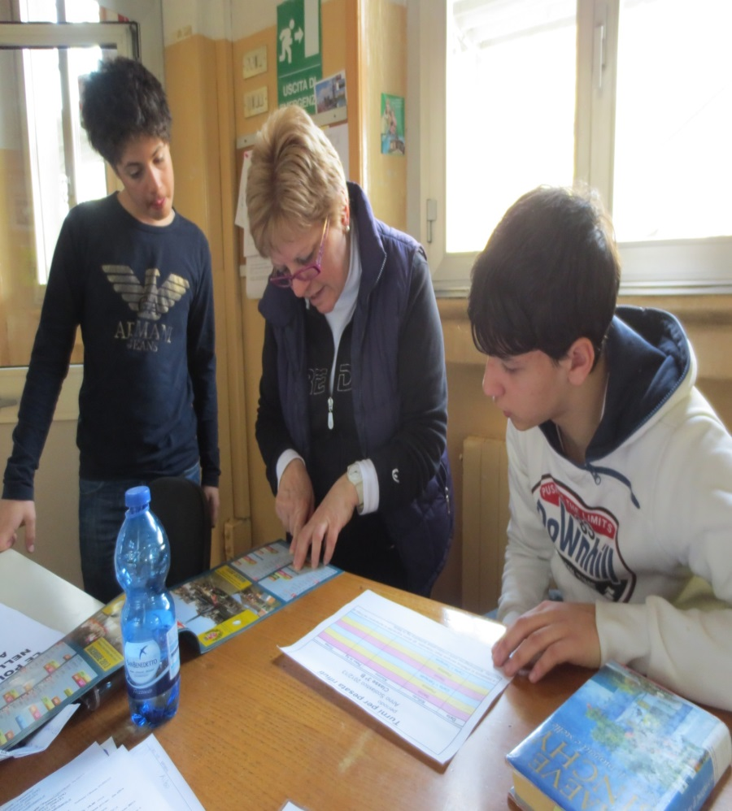
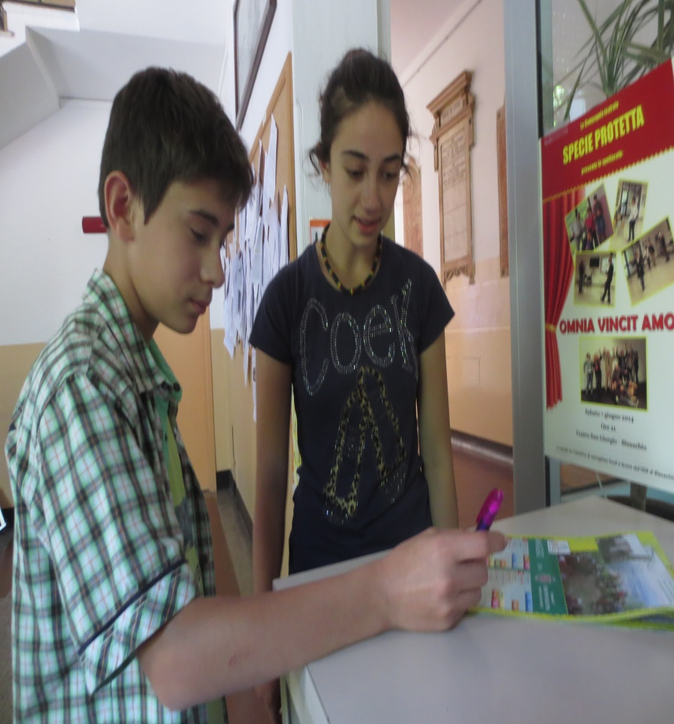
LE NOSTRE FIRME SULL’ECOCALENDARIO

Slide 21
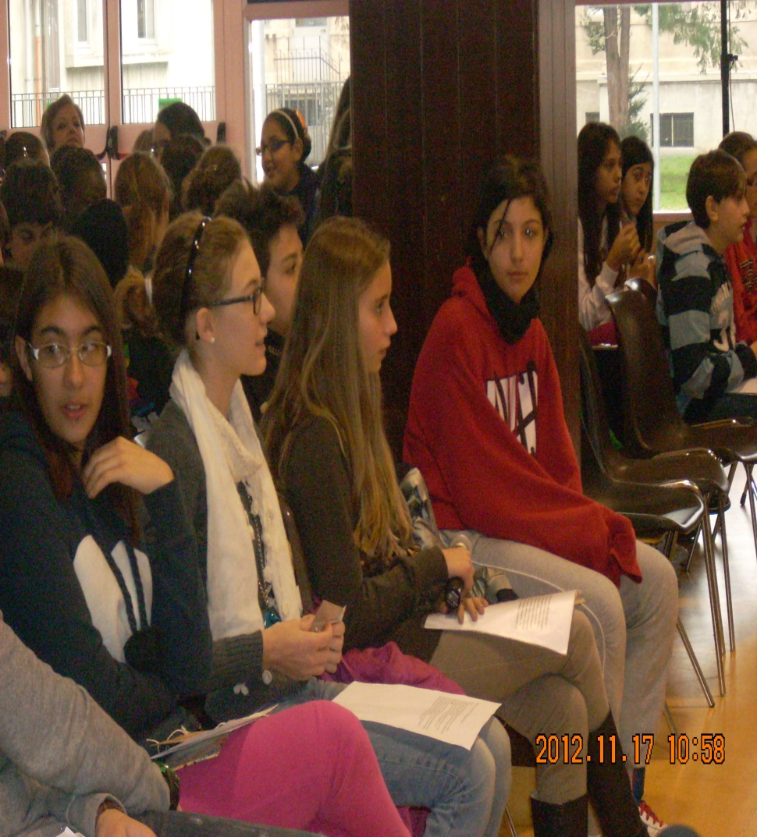
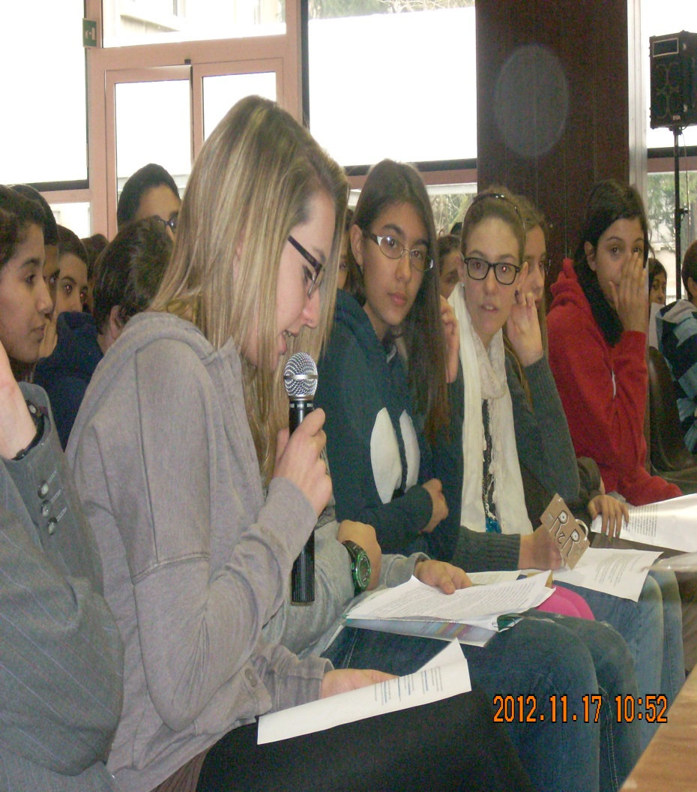
L’incontro con le Autorità Comunali nella Settimana della Europea della Riduzione dei Rifiuti

Slide 22
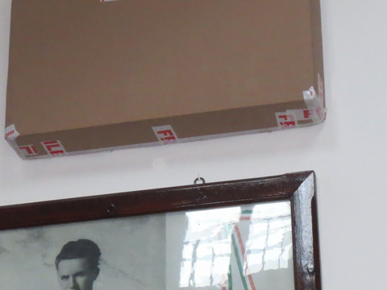
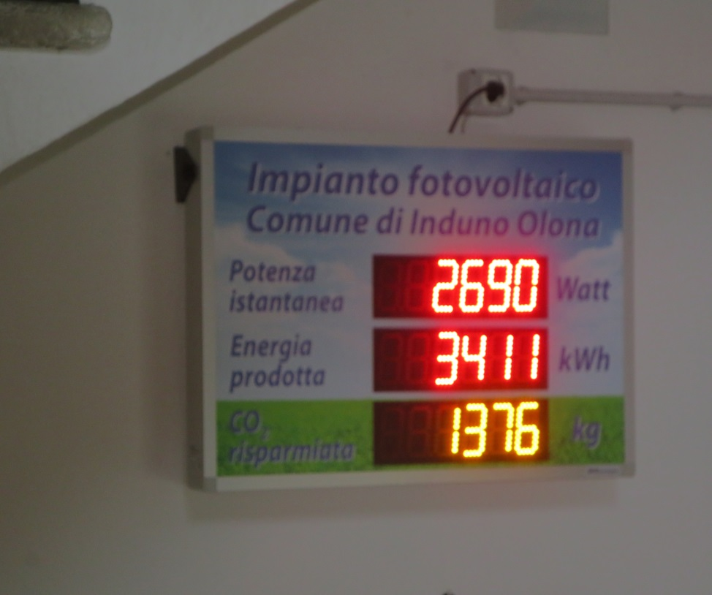
L’INAUGURAZIONE DEL PANNELLO FOTOVOLTAICO 26/10/2013

Slide 23
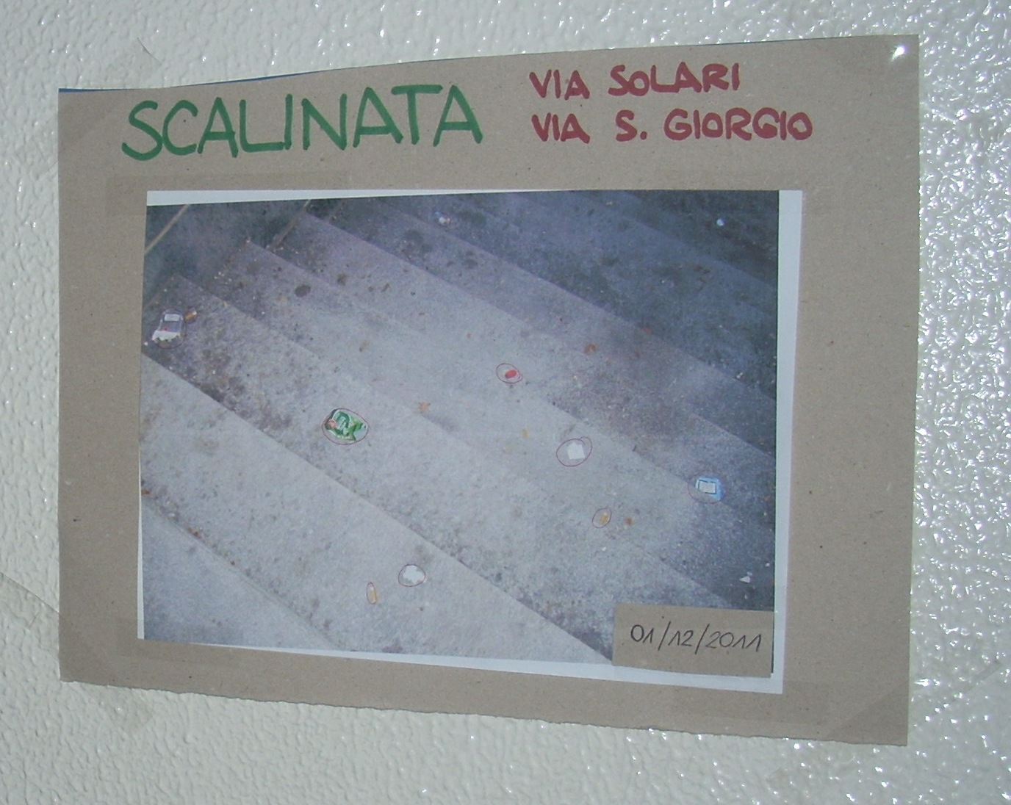
E’ una strada erta…

Slide 24
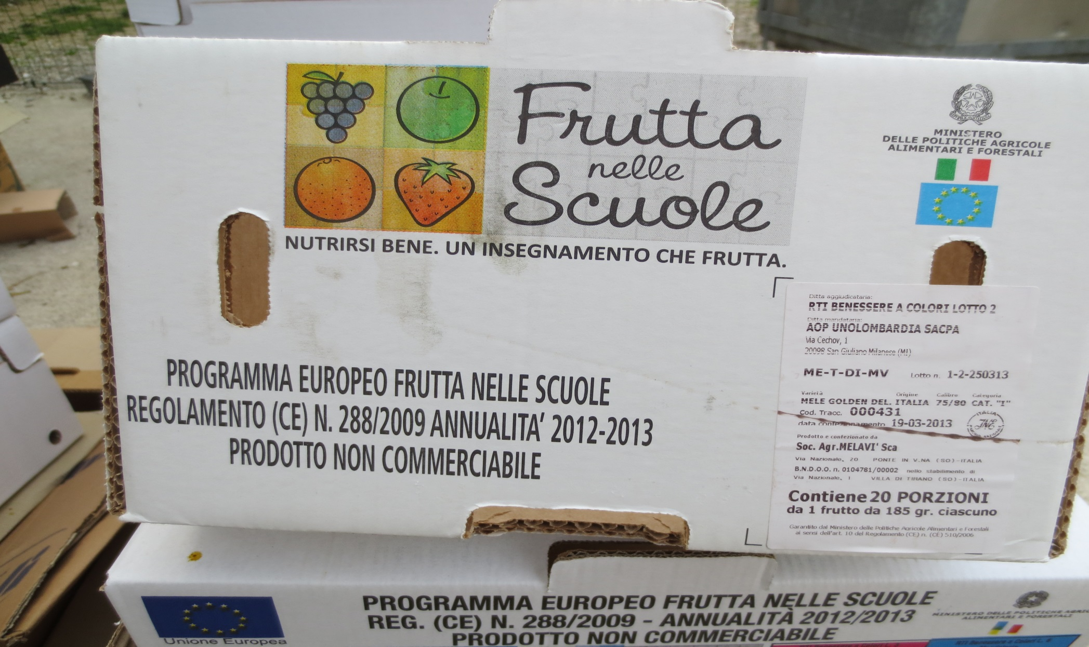
LE BUONE ABITUDINI… NON ABBANDONIAMOLE!!

Slide 25
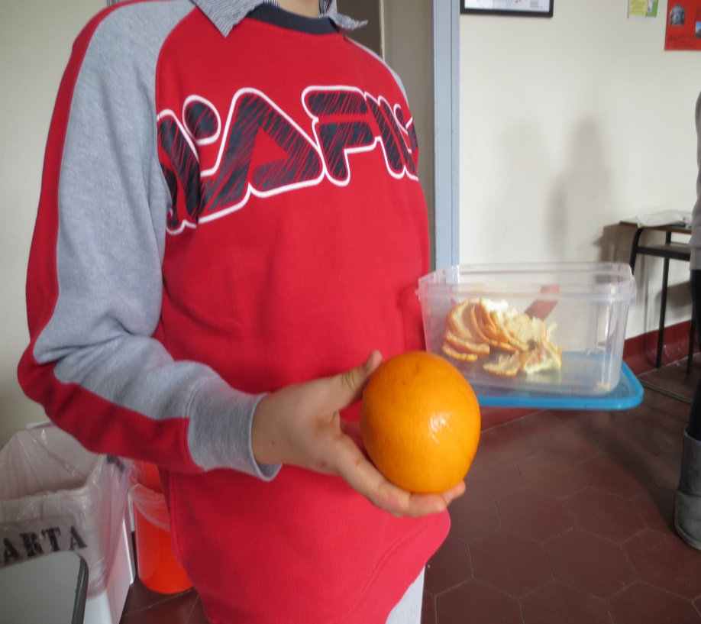
Si può fare … di più
Meno imballaggi, Meno merendine… Più frutta di stagione e magari a Km ZERO…

Slide 26
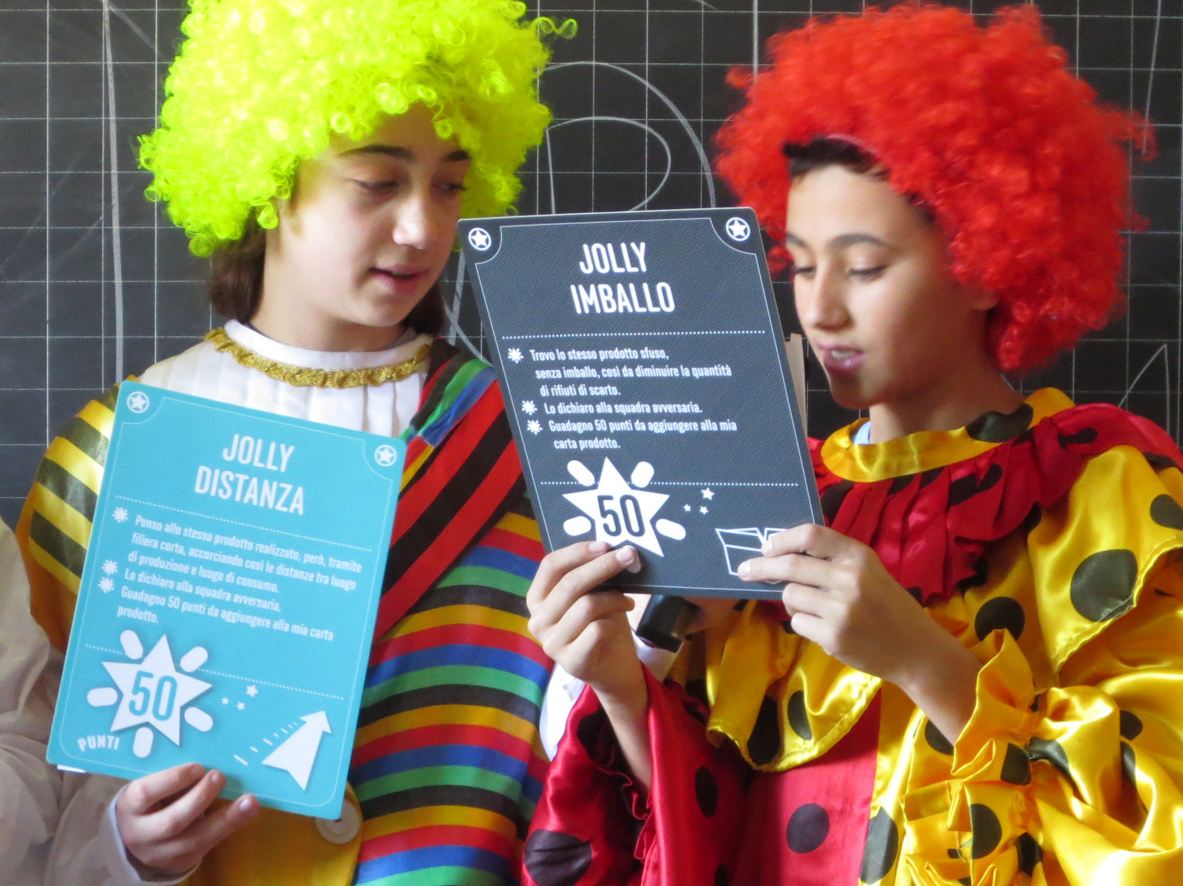

Slide 27
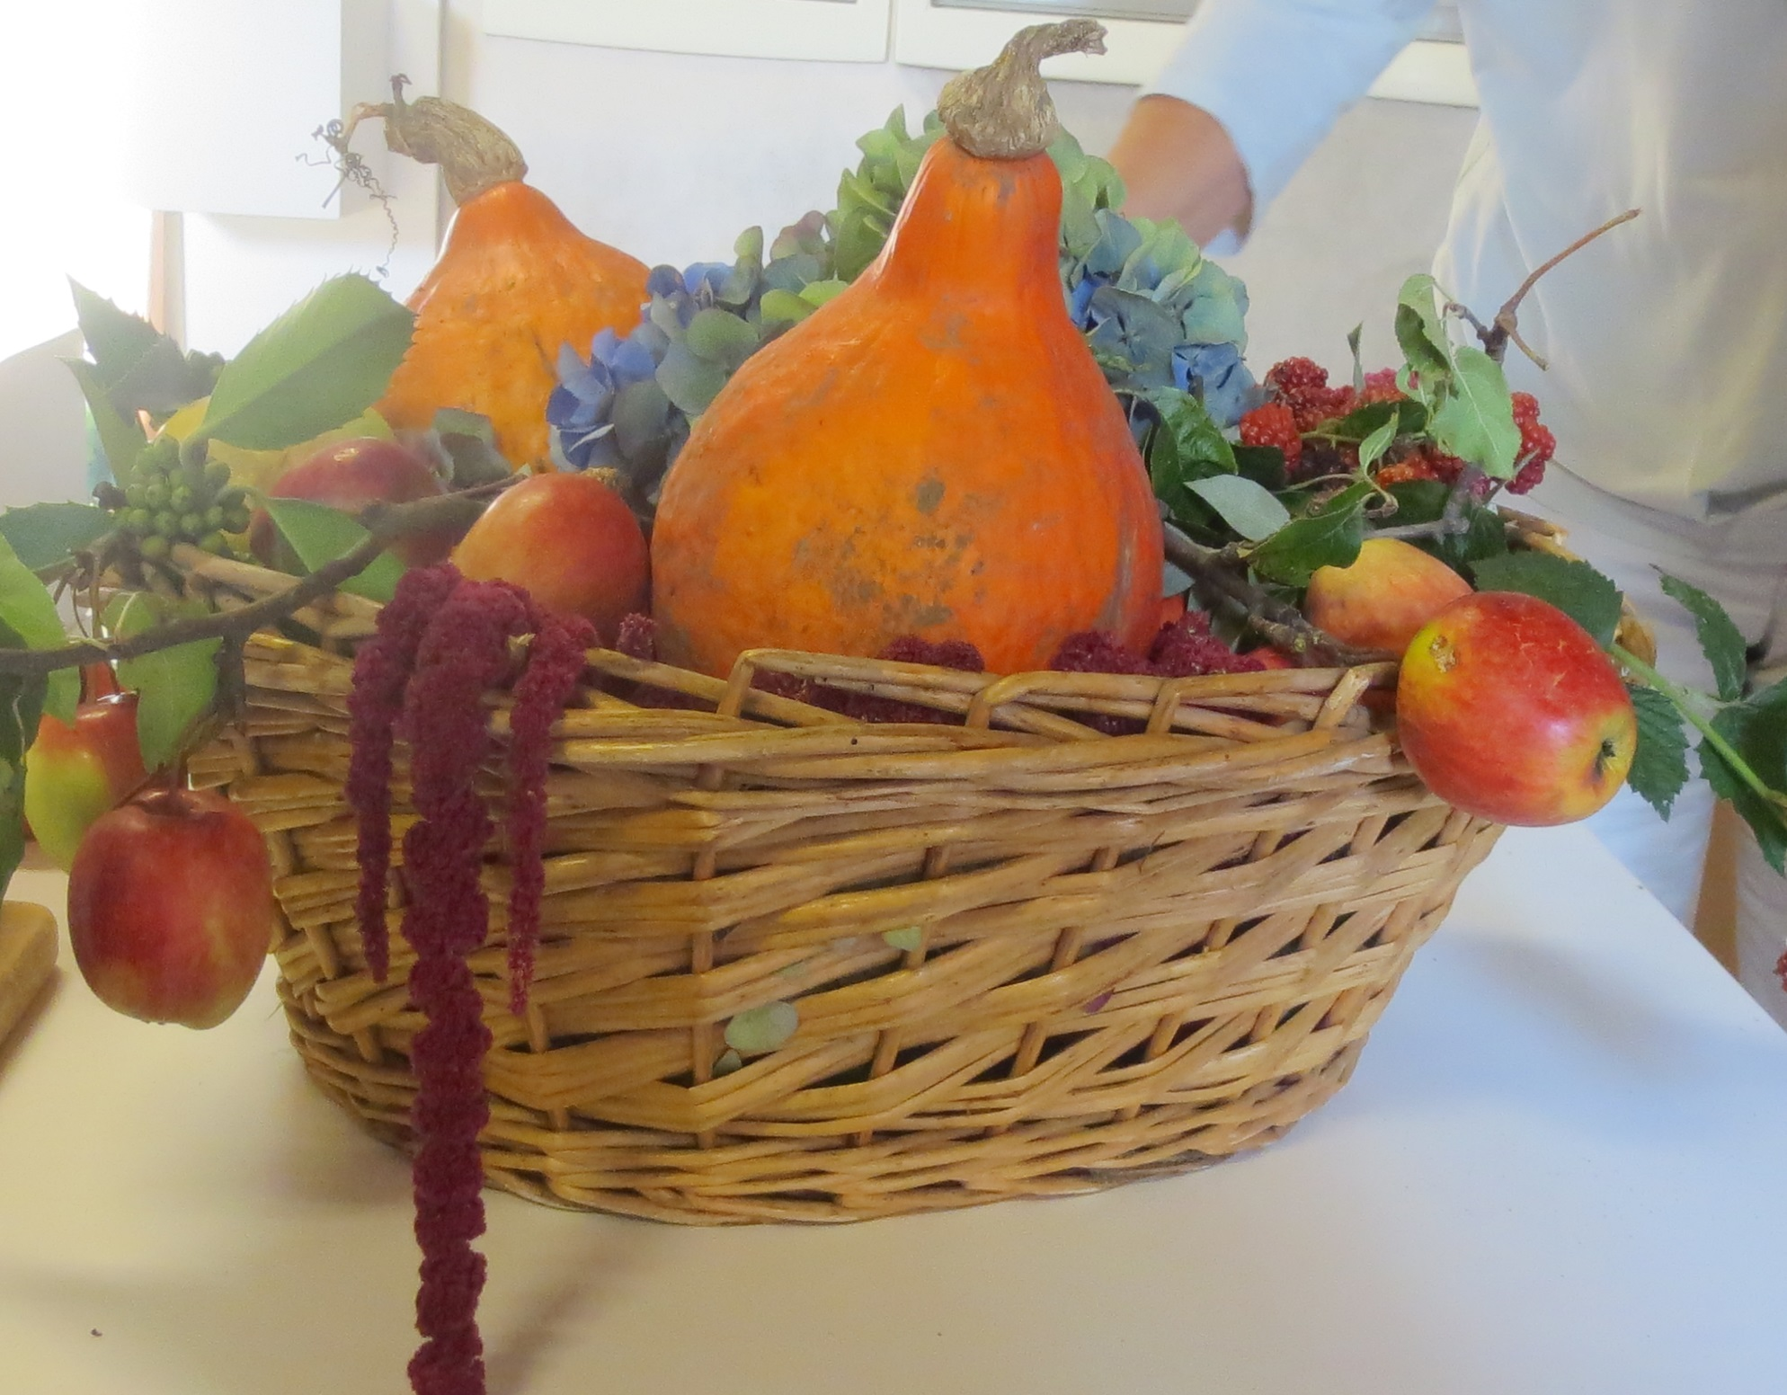
MERENDA CON PIU’ GUSTO

Slide 28
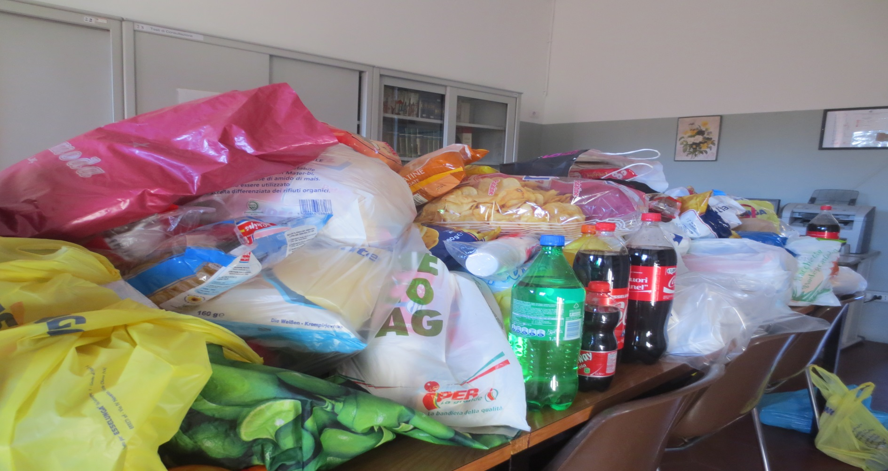
LE NOSTRE MERENDE fino ad oggi..
Montagne di … cibo «poco sostenibile»

Slide 29
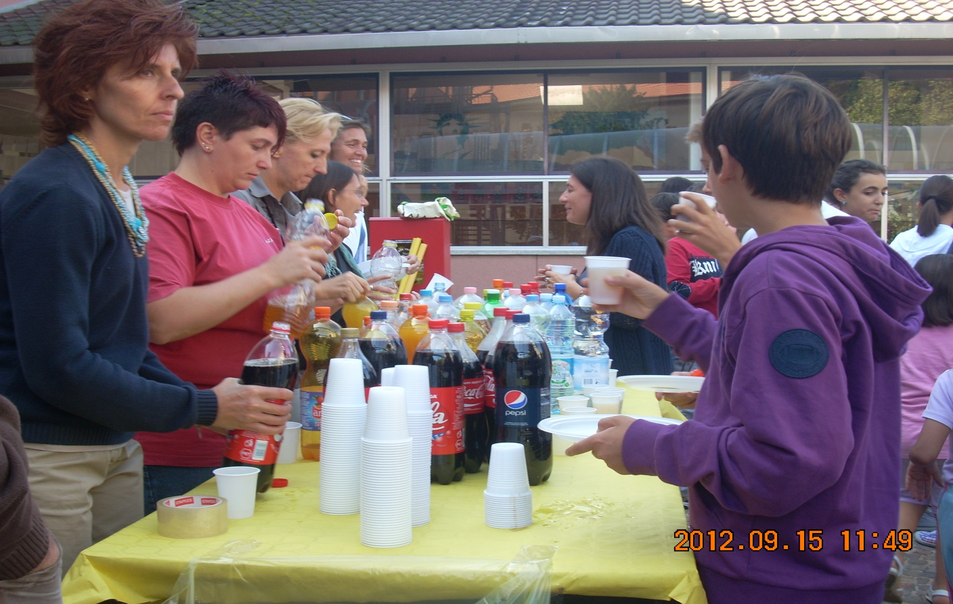
LE NOSTRE FESTE ALL’APERTO.. … fino ad oggi

Slide 30
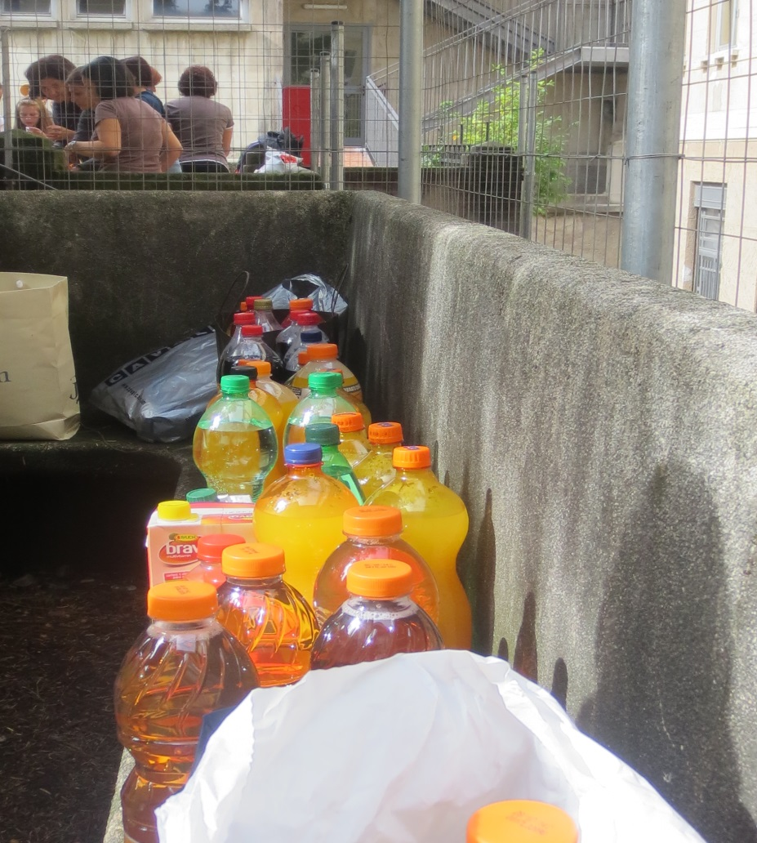
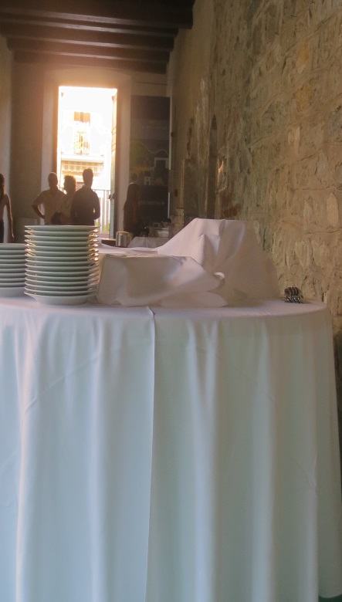
PERCHE’ NON PENSARE AD UN’ECOMERENDA EQUO-SOLIDALE?

Slide 31
SOSTENIBILITA’ …

Slide 32
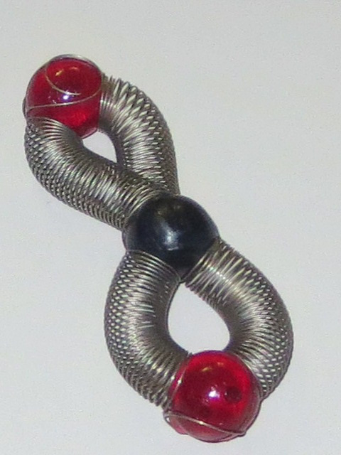
… E’ RIDUZIONE DI CO2

Slide 33
Riusciremo a mantenere il limite di 2°C di riscaldamento del pianeta?

Slide 34
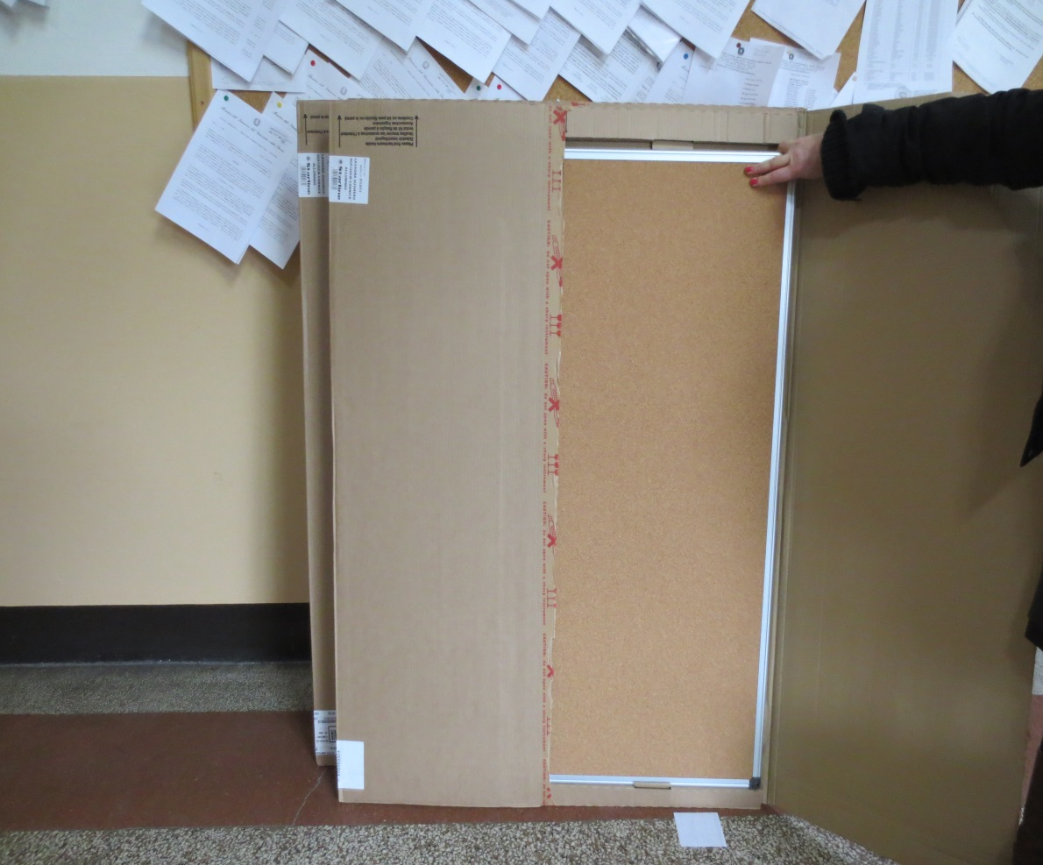
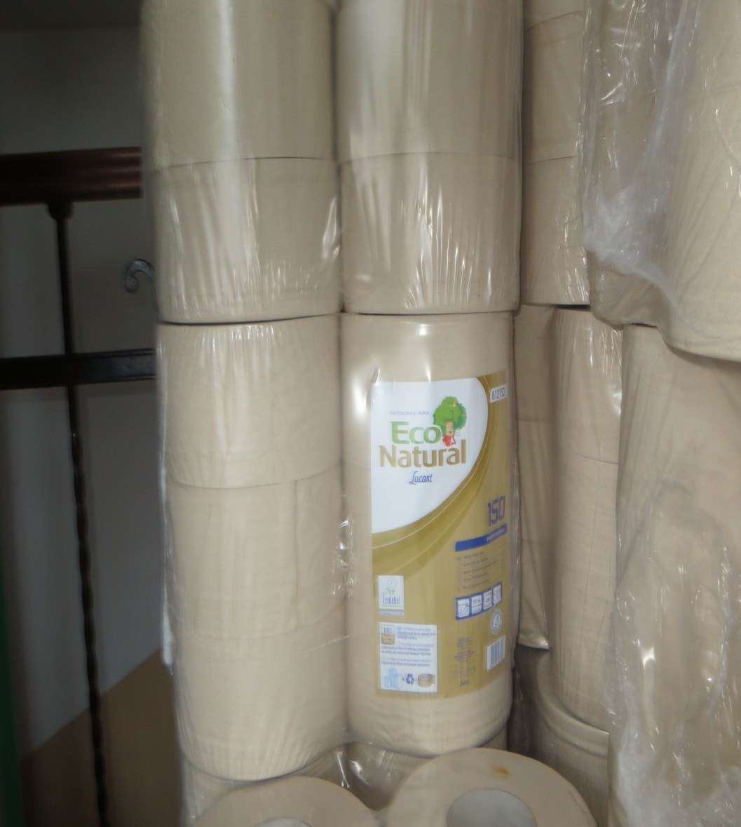
Scegliere bene si può…

Slide 35
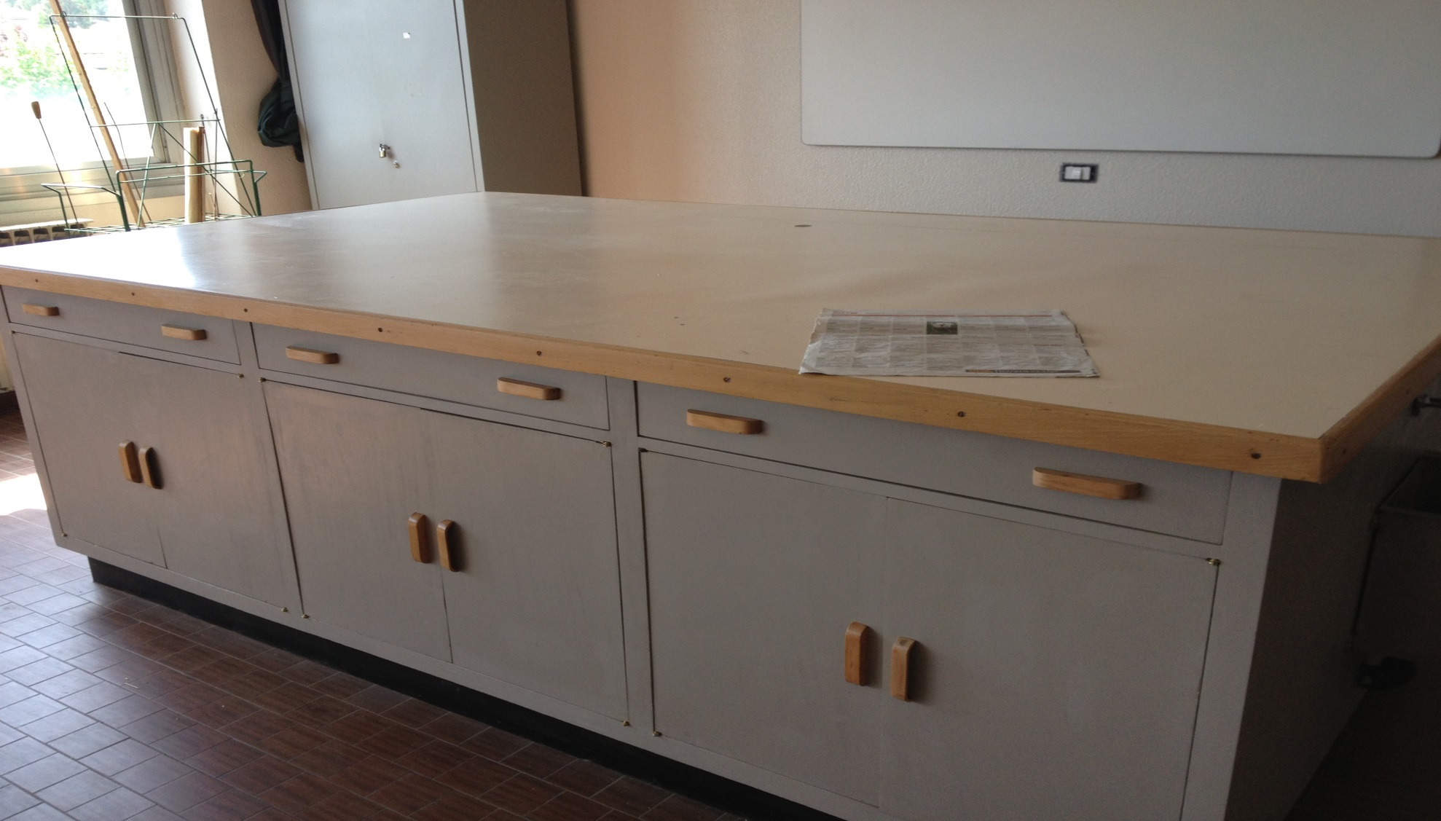
RESTAURO DEL «BANCONE DAI MILLE CASSETTI»

Slide 36
DONACIBO 2014

Slide 37
SAREMO UNA «GREEN SCHOOL»?

Slide 38
Possiamo sempre migliorare!

Slide 39
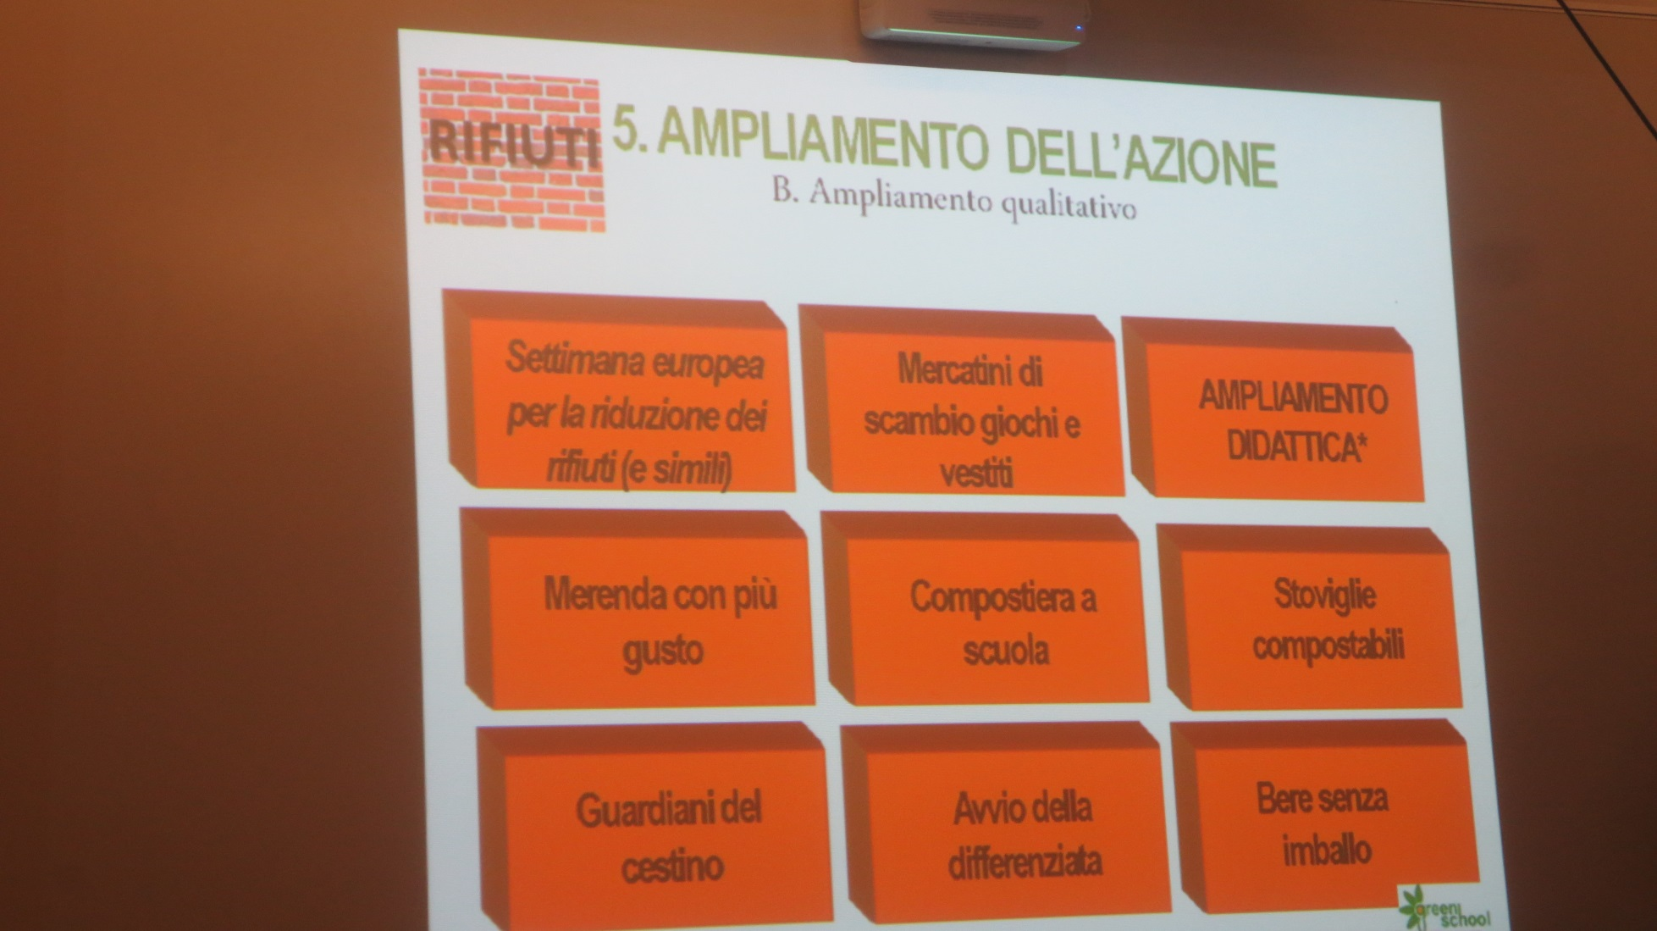
Alcuni suggerimenti…

Slide 40
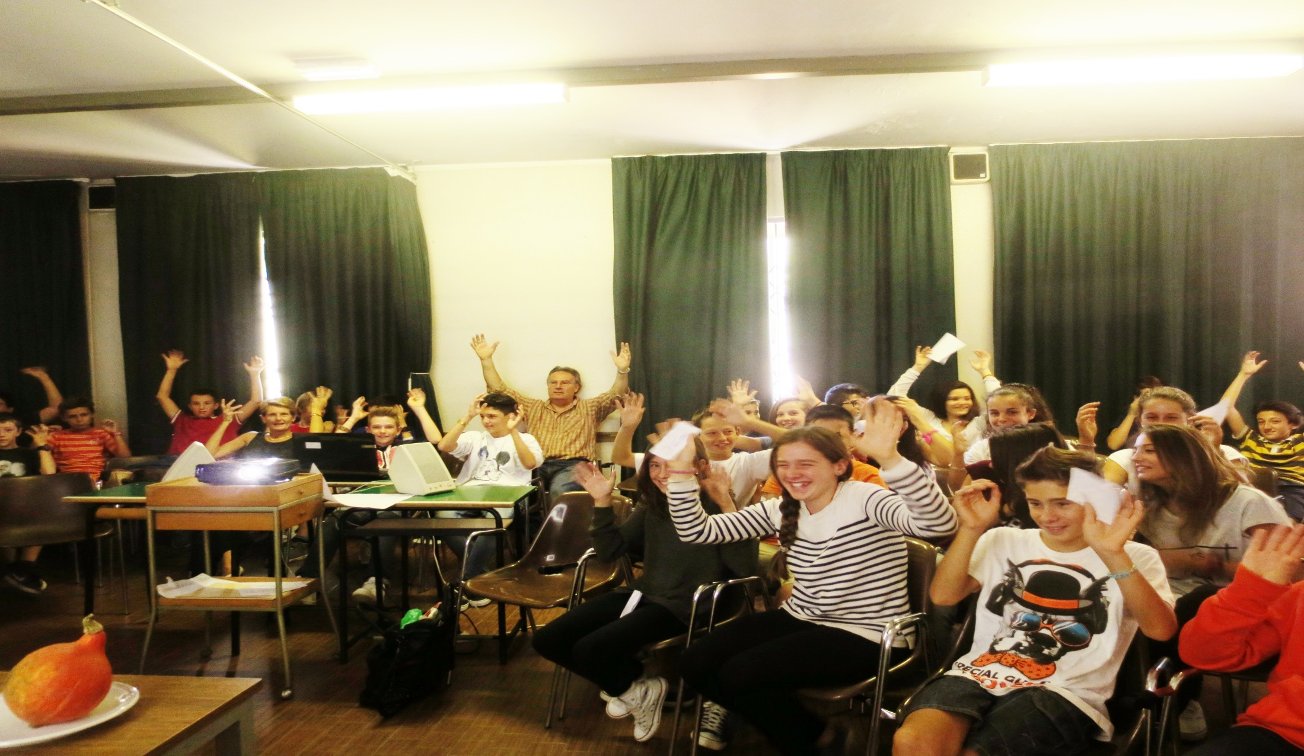
… basta collaborare ed impegnarci

Slide 41
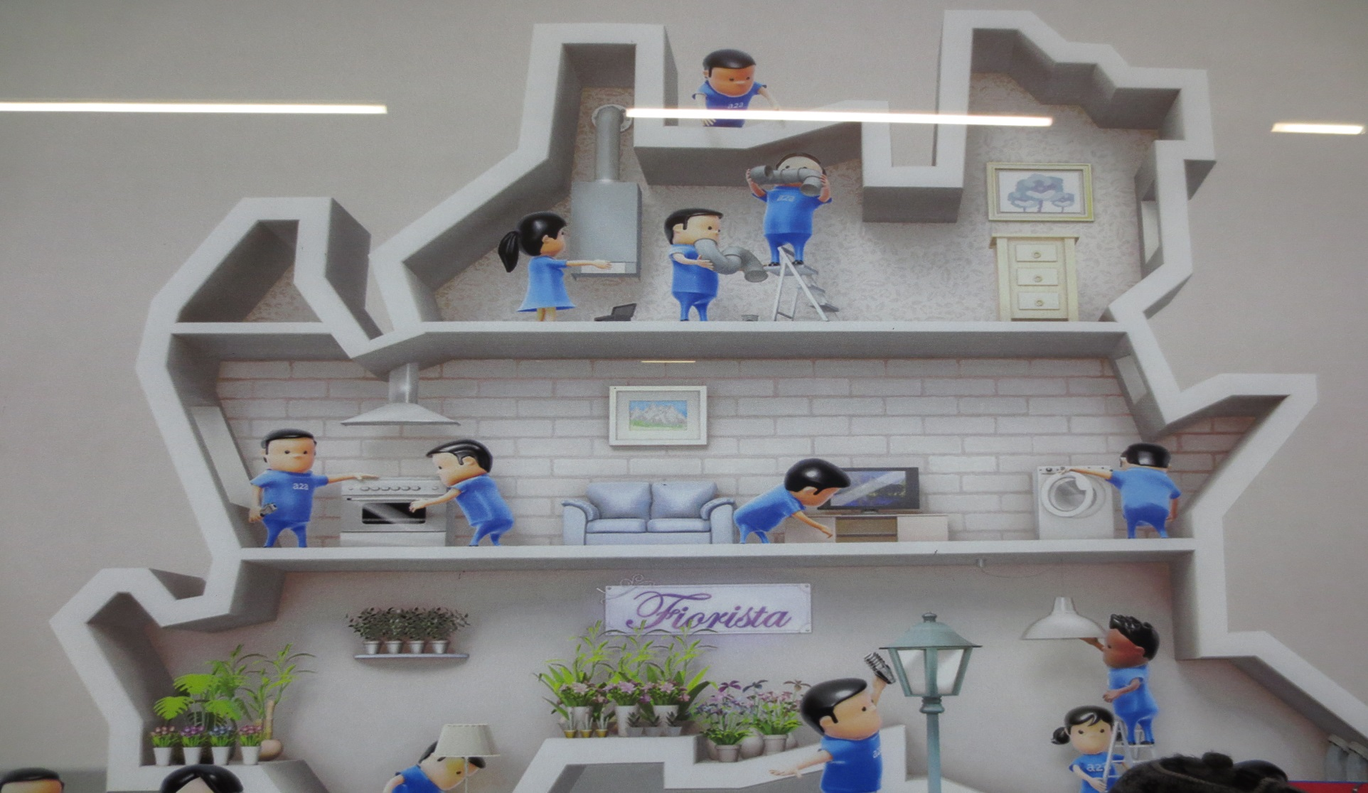
DOBBIAMO IMPEGNARCI TUTTI, A SCUOLA E FUORI DALLA SCUOLA…

Slide 42
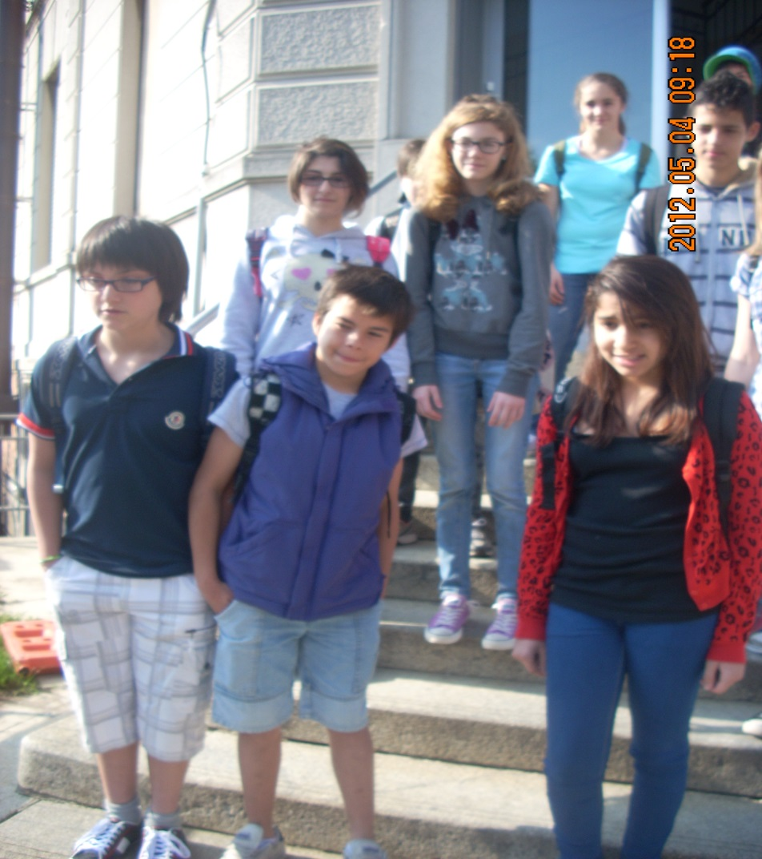
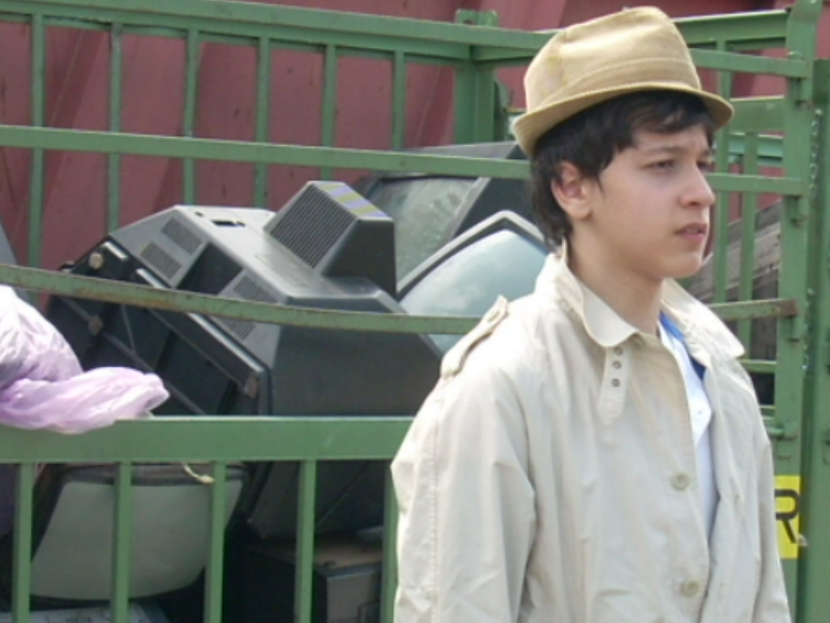
ATTIVIAMOCI !!

Slide 43
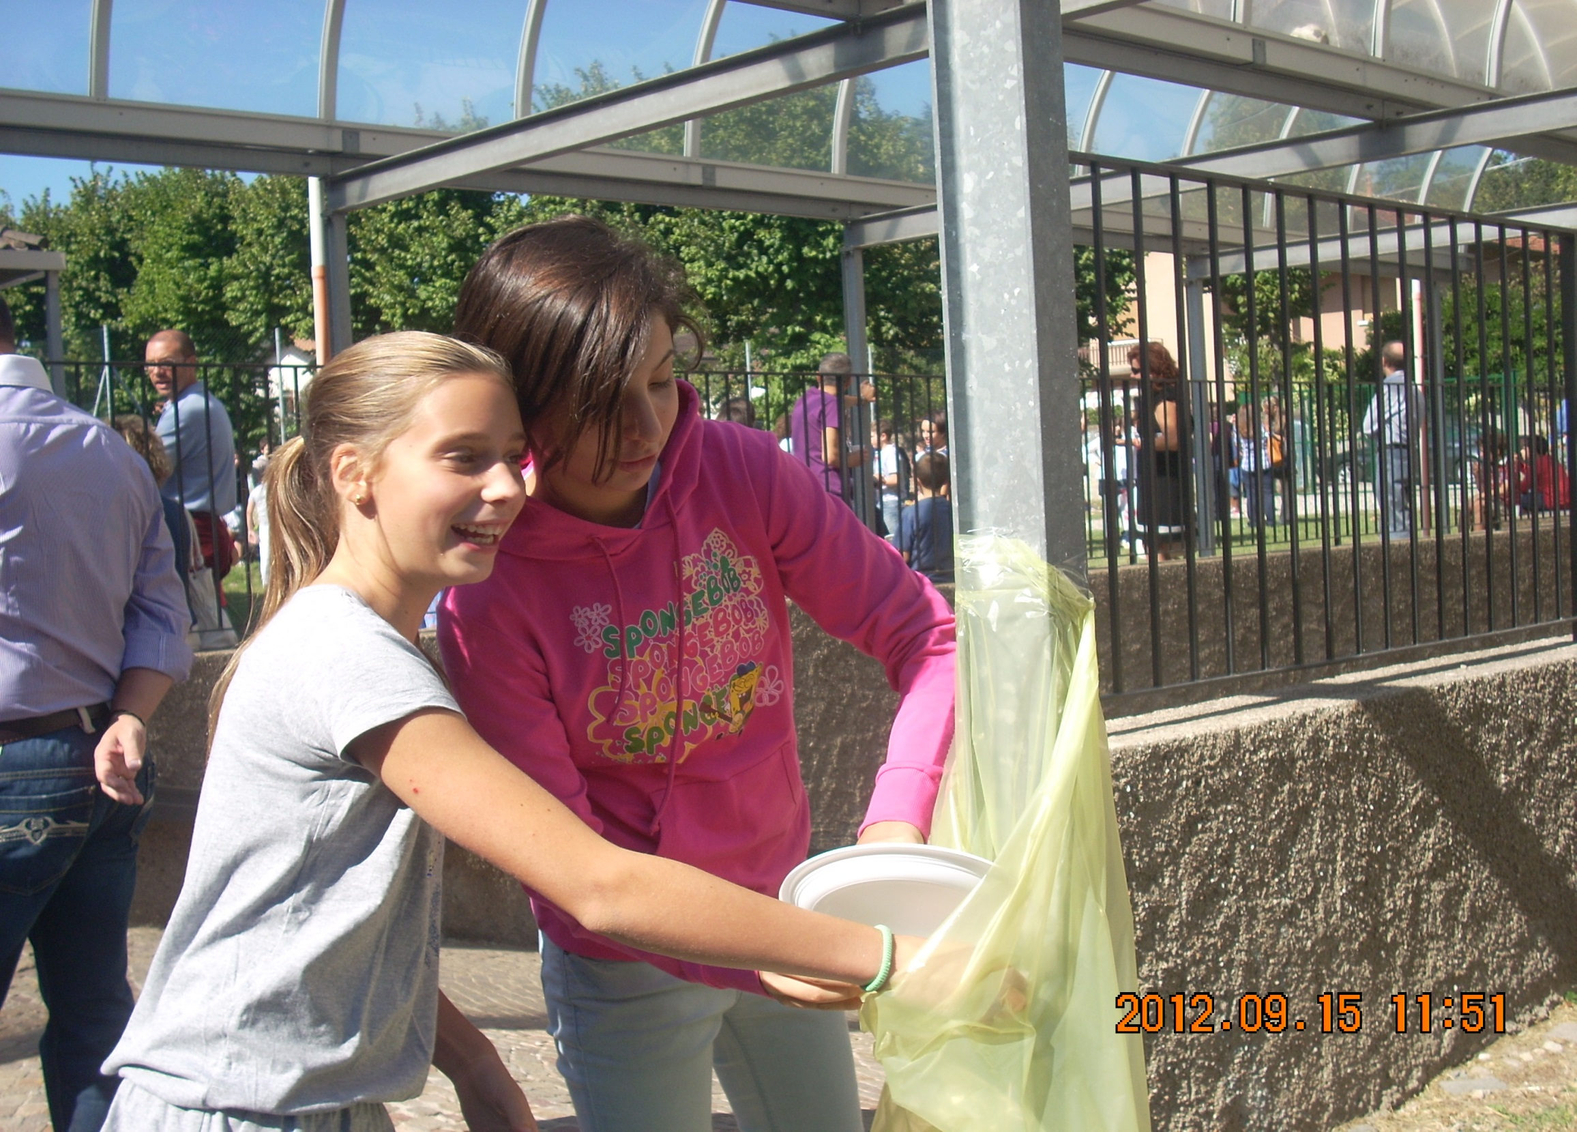

Slide 44
I NOSTRI APPUNTAMENTI:
NOVEMBRE: mese dell’efficienza energetica.
Prendiamoci cura dell’energia!
Giornata Mondiale Alimentazione – merenda sana 16/10/17
Esplora ReMida – Chiostro Voltorre ( novembre 2017-classi prime)
La Monda-Arcisate (primavera 2017-classi 2)
Settimana Europea Sviluppo Sostenibile-MOSTRA «Ri COME…» Riduci, Rispetta, Ricrea, Ricorda,12 - 27/11/2016,atrio Ferrarin
Giornata Mondiale dei Diritti dell’Infanzia (20/11/2016)
Centro RIUSO, visita dicembre 2017
5^Giornata Nazionale Contro lo Spreco Alimentare (5/2/2018)
M’illumino di meno febbraio 2017 (consumo orario 2017: 11 kwh)
Giornata Mondiale dell’Acqua – IL BACIO AZZURRO - 22/03/2018
Settimana del Donacibo (marzo 2018)
Giornata Mondiale della Terra – 22/04/2018
Giornata Mondiale Biodiversita’ – 22/05/2018
Giornata Mondiale Ambiente – 05/06/2018

